Slide 1
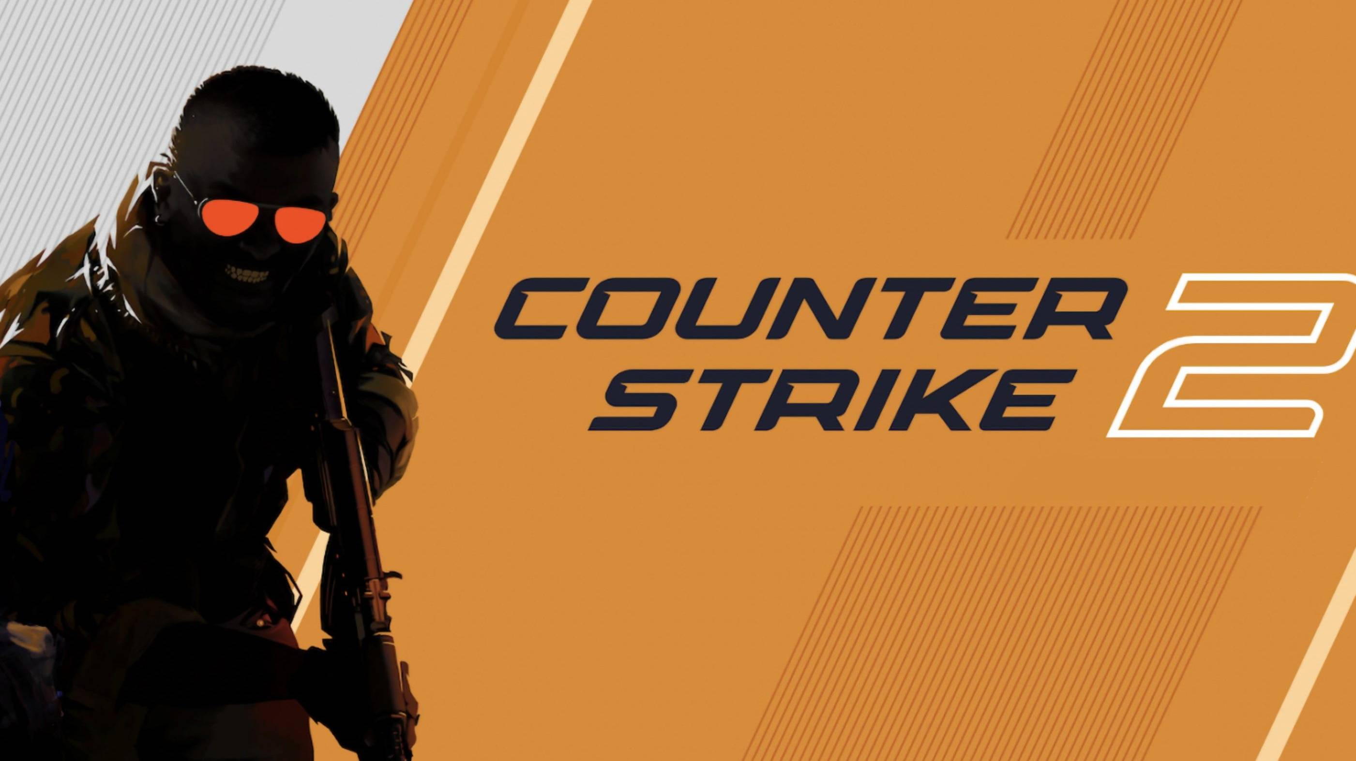
CS2: Руководство по тактическому применению гранат
Авторы: Баргуев Виктор, Мозажнов Семён,
10 «Б» класс
Руководитель: Прокопьев Алексей Анатольевич
МБОУ Кутуликская СОШ, 2025 г.

Slide 2
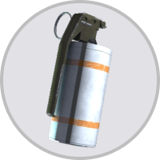
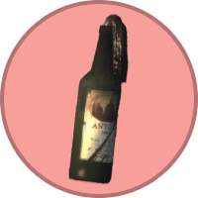
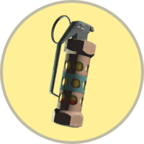
Почему важно знать раскидки гранат?
Незнание раскидок гранат в CS2 приводит к:
Потере тактического преимущества.
Нерациональной трате денег.
Создание опасных ситуаций для команды.
Цель проекта: Создание интерактивного веб-сайт руководство по тактическому применению гранат в CS2 на картах Mirage, Dust2 и Inferno для повышения игрового мастерства.

Slide 3
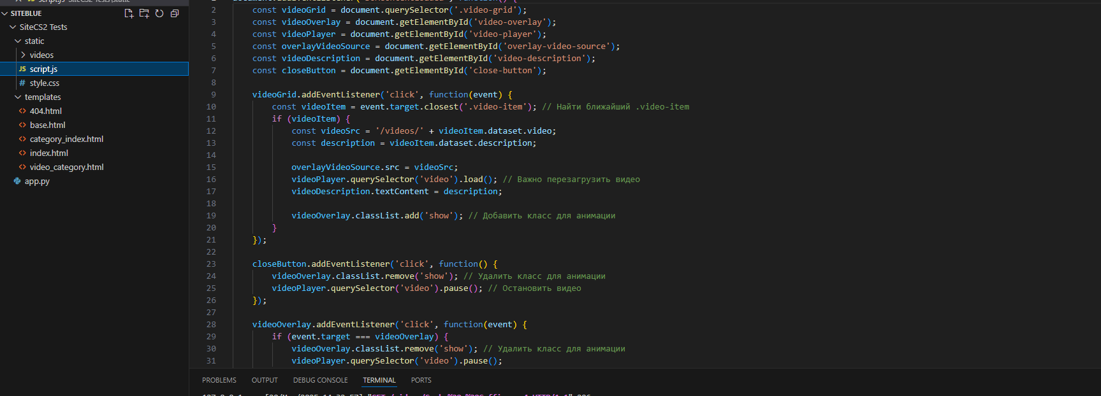
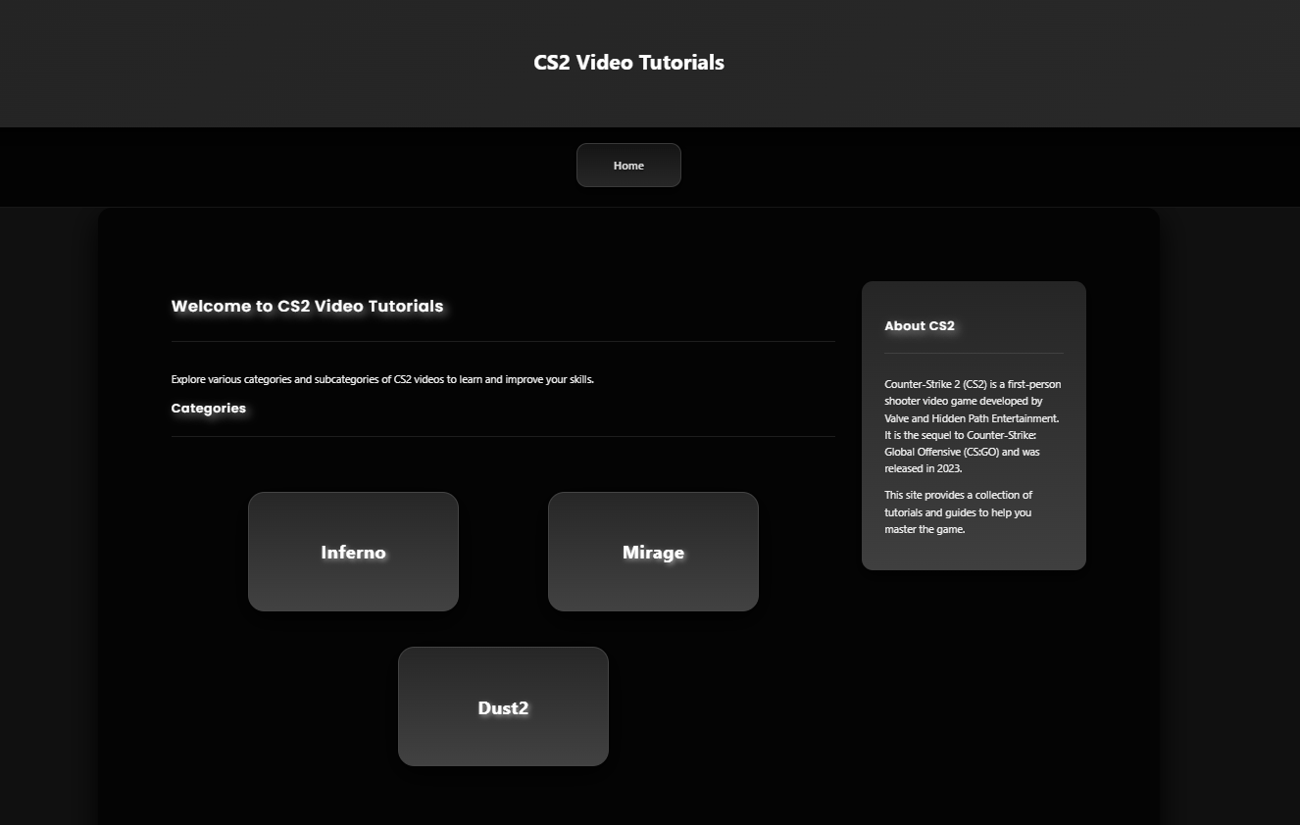
Наше решение
Технологии: Python, Flask, HTML, CSS, JavaScript.
Основные результаты:
Запись и обработка видеороликов с демонстрацией раскидок гранат.
Создание функционального веб-сайта с интуитивно понятным интерфейсом.
Покрытие 3 популярных карт: Mirage, Dust2, Inferno.

Slide 4
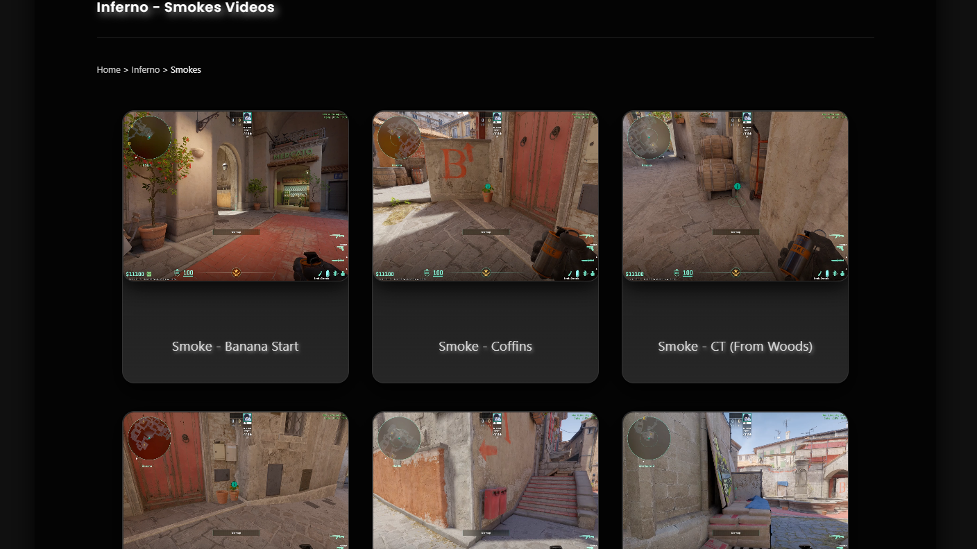
Ключевые Преимущества Руководства
Интерактивное обучение с видеодемонстрациями.
Повышение игрового навыка и командной эффективности.
Экономия игровых ресурсов.
Улучшение понимания тактики и стратегии.

Slide 5
Демонстрация проекта
Проект «CS2: Руководство по тактическому применению гранат» позволил нам:
Освоить видеосъемку и видеомонтаж.
Освоить веб-разработку.
Решить задачи визуального оформления сайта.
Решить проблему рассмотренную в этом проекте

Slide 6
Спасибо за внимание!

